Slide 1


Благотворительный выпускной
Томск - 2014

Slide 2
Наша команда
Султаналиева Лайли ЭТО433
Ионова Екатерина ЭТО432
Киблер Элина ЭТО433
Сергеева Наталья ЭТО433
Ан Юлиан ЭТО431
Кравец Александр ЭТО431
Леденгский Николай ЭТО431

Slide 3
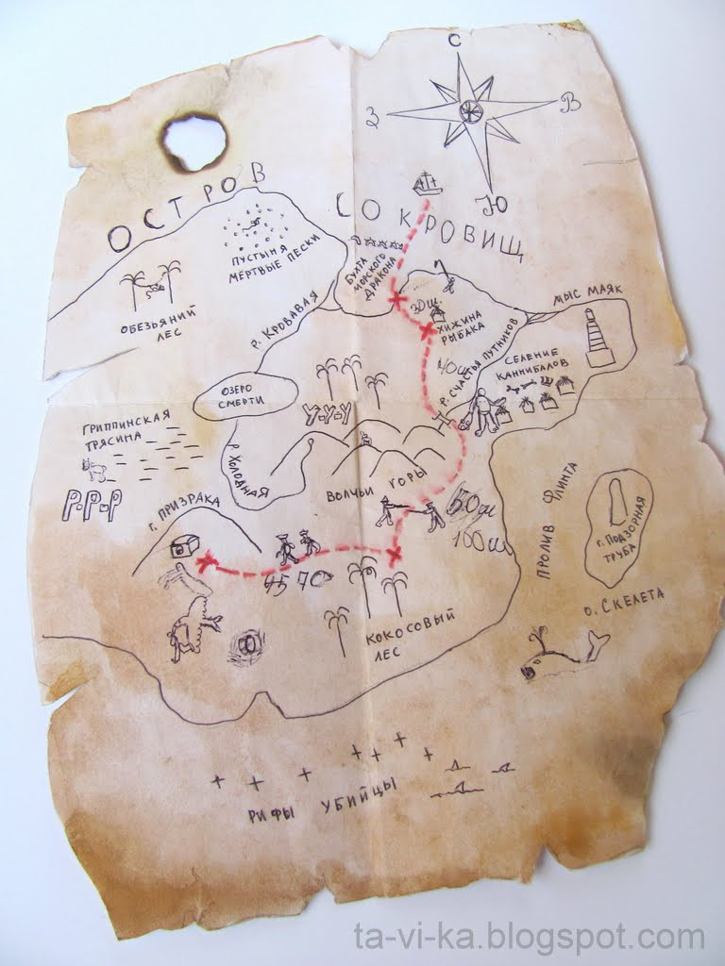
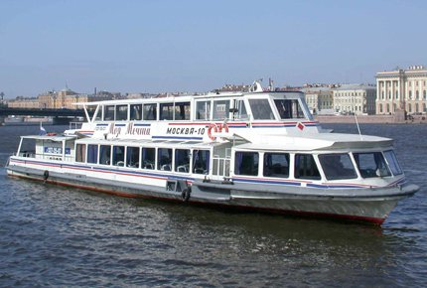
Аннотация проекта
Ежегодное благотворительное мероприятие для выпускников из детских домов.
Тематика этого года - «Остров Сокровищ».
Выпускной состоится 20 июня на теплоходе.

Slide 4

Задача
Нашей команде необходимо продумать и провести этапы развлекательного мероприятия на судне.

Slide 5

Цель проекта
Дать возможность ребятам завести новых друзей и отлично провести время;
Привить ребятам дух командной работы;
Повысить уровень организаторской работы и командного взаимодействия участников проекта.

Slide 6
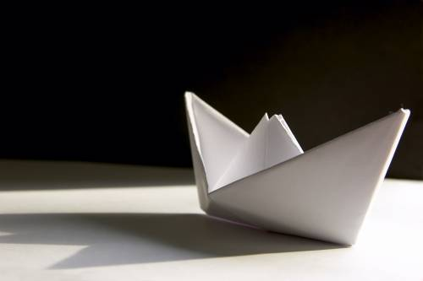
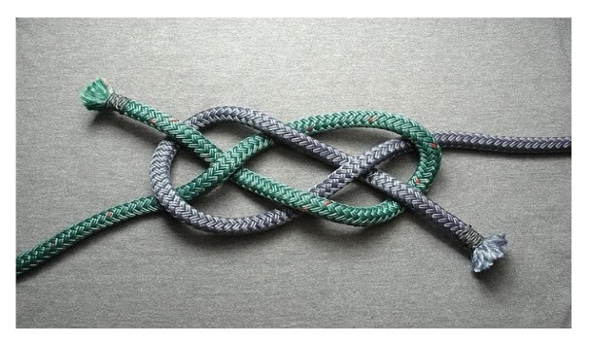

Этапы

Slide 7

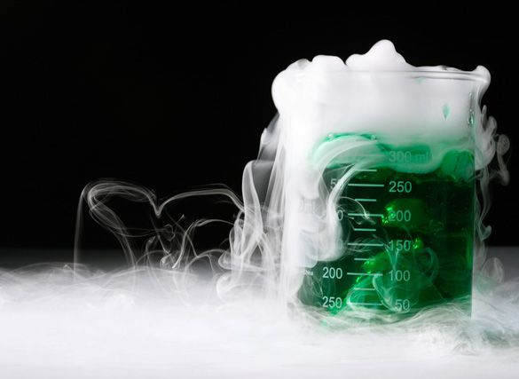


Этапы

Slide 8
SWOT анализ
S Благотворительное мероприятие Простота в плане реализации | W Ограничение на проведение химических опытов
O Повышение навыков огранизационной и командной работы | T “Закрытость”/незаинтересовнность ребят

Slide 9
Риски проекта
Наименование риска | Вероятность возникновения | Степень воздействия | Профилактика
 |  |  | Чтобы не произошло | Если произошло
Незаинтересованность/закрытость ребят | средняя | высокая | Обеспечим комфортные условия для каждого выпускника и по максимуму привлечем их внимание.
Ограничение на проведение химического опыта | средняя | средняя | Решение о проведение опыта будет принято заранее и будет время проработать другой вариант проведения этапа и реализовать его.

Slide 10
Ожидаемые результаты
Количественные результаты | Качественные результаты | Метод фиксации
N количество выпускников. | Хорошее настроение, приятные воспоминания. | Поведение и настроение ребят по окончании мероприятия. Фото и видео материалы

Slide 11

Контакты
Сайт проекта: http://projecteee.devyourself.ru/co/prom2014/
Капитан: Lailysultan@gmail.com
8-923-419-51-23

Slide 12
Спасибо за внимание!

